Slide 1
Adventure of the knight
Проект создали Леонтьев Дмитрий Олегович и Карпов Сергей Константинович

Slide 2
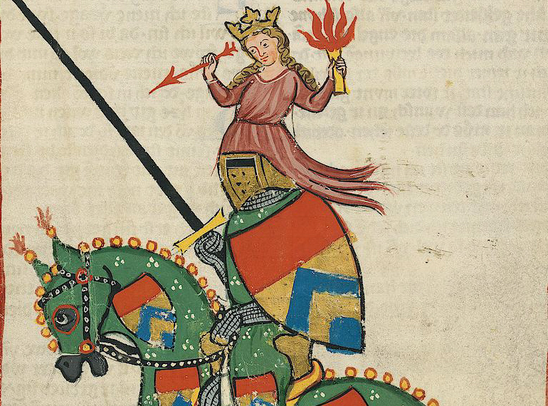
Этот проект – это простейшая игра-ходилка, главный герой которой реально существовавший рыцарь Ульрих фон Лихтейнштейн

Slide 3
Сюжет:
На дворе 1230 год, вы – Ульрих фон Лихтейнштейн, храбрый рыцарь и в то же время известный поэт. Вы уже три года путешествуете по Европе, бросая вызов каждому встречному рыцарю во имя прекрасных леди и описывая свои приключения в романе «Служение дамам». Но в один прекрасный день (а может и ужасный, кто знает) вы слышите разговор двух монахов за соседним столом таверны. По разговору понятно, что один из них, как и вы, родом из других мест, а другой местный и очень любит рассказывать небылицы. Например, про принцессу, которая находится в заточении под охраной десятков драконов. Вы не предавали значения этой болтовне, пока не услышали имя своего друга, Бертрана де Борна, который пропал 15 лет назад. Вы конечно же не верите в драконов, но вам хочется узнать про гибель вашего друга и вы отправляетесь на встречу неизвестности.

Slide 4
В своем проекте мы использовали модули: pygame, os, sys, random, time, mixer. Перемещение осуществляется на клавиши: W - вверх, A - влево, S - вниз, D - вправо. Убивать врагов нужно подходя к ним на расстояние одной клетки и нажимая левую кнопку мыши. Чтобы поставить игру на паузу нужно нажать 'Пробел'. Чтобы поставить музыку на паузу нужно нажать '1'. Задача игры: проходить уровни убивая всех врагов и собирать сундуки. За это вам дают очки, чем больше очков тем лучше:) Так же вам нужно добраться до последнего уровня(4) и спасти принцессу - это глобальная задача игры.

Slide 5
Мы считаем, что мы справились с поставленным заданием и хорошо выполнили работу. В нашем проекте есть слабые места, такие как: анимированные спрайты, малое разнообразие противников. Нам есть над чем ещё работать, и мы не собираемся бросать развитие этой игры

